Slide 1
IoT 플랫폼과 IoT 장치 설계 과제 – 공기질 데이터 기반 다변량 시계열 예측
과제 개요
다양한 딥러닝 모델을 활용한 공기질(다변량) 데이터 분석 및 예측 모델 구현
주어진 .csv 파일(AirQualityUCI.csv)을 활용하여 공기질 데이터를 분석하고 예측 모델을 구현
* 데이터셋 (AirQuality)
다운로드 링크 : https://archive.ics.uci.edu/dataset/360/air+quality
다음의 슬라이드 장표들과 제공된 ipynb 파일을 확인하여 제공된 데이터셋의 데이터 분석
AirQuality 데이터셋의 주요 변수 간 상관관계가 높은 변수들과 낮은 변수들을 분리하여 데이터셋을 구성하고, 해당 데이터셋들 각각에 대해 예측 모델 개발
예. 상관관계 높은 변수 그룹 – ＂C6H6(GT)＂, ＂PT08.S2(NMHC)＂, ＂PT08.S5(O3)“
예. 상관관계 낮은 변수 그룹 – "T", "RH", "AH"
결과보고서 PPT 제작, 제출
(개발한 코드에 대한 설명 자료, 데이터셋에 대한 분석, 각 모델들의 성능 및 결과값 분석 포함)
모델 결과에 대한 분석은 슬라이드 #4 참조(이와 동일하게 분석할 필요는 없음)
파일의 제출은 아래와 같이 “공기질예측_학번_이름.zip”으로 제출
6월 17일 19시 까지 eCampus 업로드

Slide 2
IoT 플랫폼과 IoT 장치 설계 과제 – 공기질 데이터 기반 다변량 시계열 예측
데이터셋 설명
항목 | 설명
이름 | Air Quality UCI Dataset
출처 | UCI Machine Learning Repository (https://archive.ics.uci.edu/ml/datasets/Air+Quality)
특성 수 (feature 수) | 15개 센서 기반 특성 + 날짜/시간 포함
샘플 수 | 약 9,358개 (약 2주 분량, 1시간 간격 측정)
측정 주기 | 1시간 간격

Slide 3
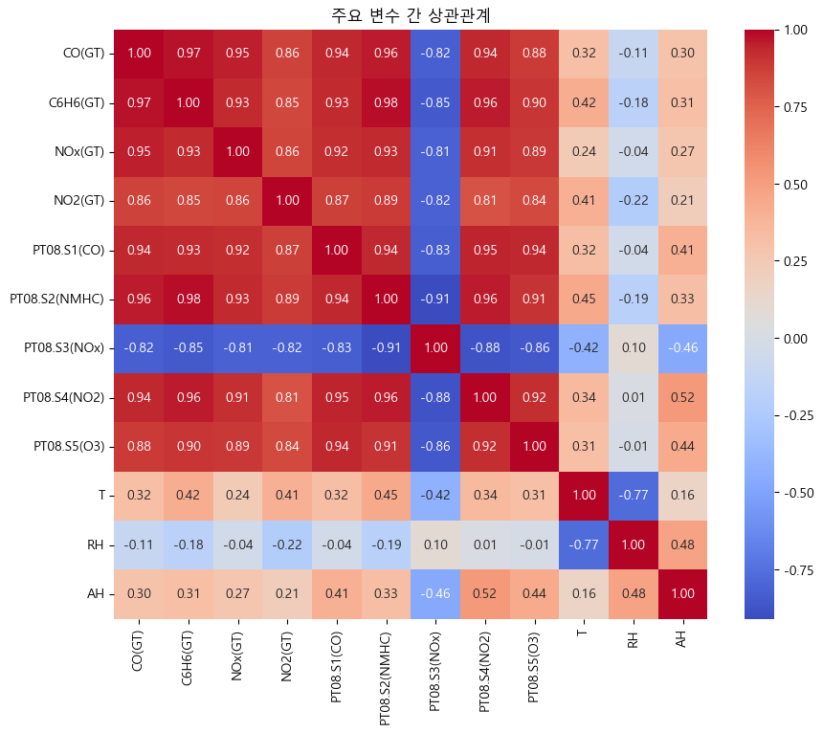
IoT 플랫폼과 IoT 장치 설계 과제 – 공기질 데이터 기반 다변량 시계열 예측

Slide 4
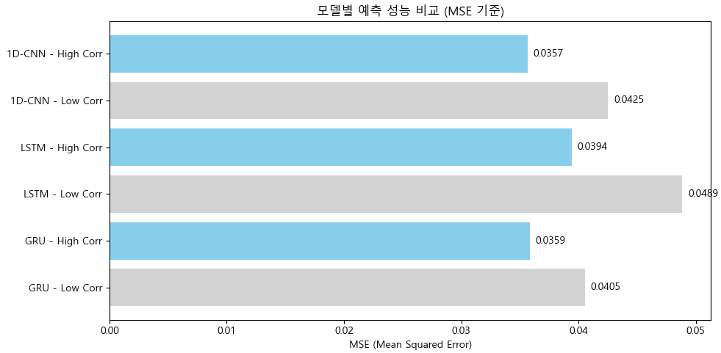
IoT 플랫폼과 IoT 장치 설계 과제 – 공기질 데이터 기반 다변량 시계열 예측

